Slide 1
Erweiterung Import von Desigo TRA Funktionsplänen nach Simulink
IPA Maximilian von Gellhorn, IPA, Individuelle Projekt Arbeit
Autor: Maximilian von Gellhorn
Revision: 2, 30-Apr-2013

Slide 2
Inhalt
Ausgangslage
Projektauftrag
Vorarbeiten
Evaluation
Per Debugger
Per Schleife
Aufgearbeiteter Daten per Schleife
Use-Cases
Implementation
Test Ergebnisse
Noch zu realisieren
Ups and Downs
Schlusswort

Slide 3
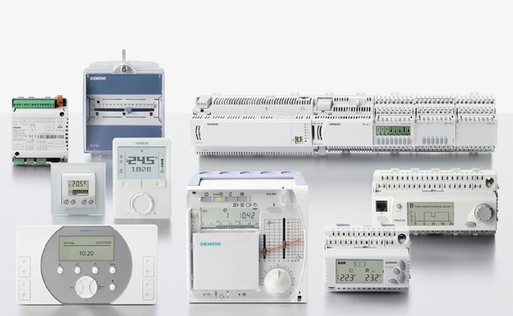
Ausgangslage
Siemens Gebäudeautomation
Energieeffiziente HLK-Regelung
Modular erweiterbares System
Mit IMSES werden
Standardapplikationen in Matlab / Simulink getestet
Notes:
Wir sind in der Gebäudeautomation
In meiner Abteilung wo ich meine IPA gemacht habe werden HLK Anlagen (Regler und Steuerungsfunktionen) Grafische Programmiet
Je nach Gebäudeart andere Ansprüche.
********
Regler lassen sich auf all diese Anforderungen hin zuschneiden. Die Standart Regler sind auf höchste Energieeffizienz und Zuverlässigkeit. Dadurch können Sie eine kosten- und energieeffiziente HLK-Regelung sehr flexibel planen, einfach zu installieren und schnell in Betrieb zu nehmen.
*********
Funktionalitäten Programiert welche mit IMSES getestet werden.

Slide 4
Ausgangslage
CFC
IMSES
Matlab / Simulink
*.xml
*.m
Notes:
Erklärung wie Export

Slide 5
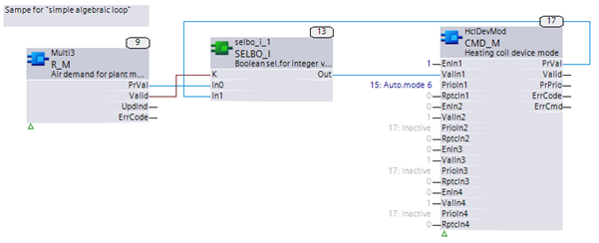
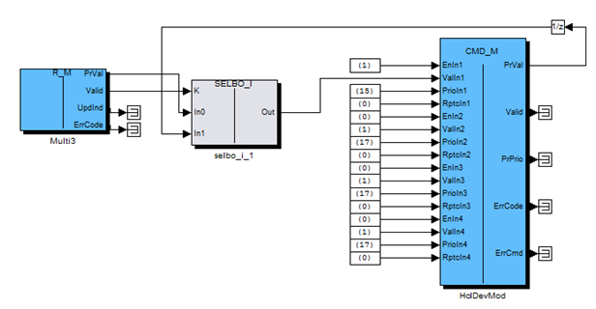
Projektauftrag
Erkennen der algebraischen Schleifen in CFC-Plänen
Übergabe der Informationen an IMSES in einem geeigneten
Format
Einfügen der Speicherblöcke
GUI von IMSES erweitern
Dokumentation gemäss Vorgaben von pkorg

Slide 6
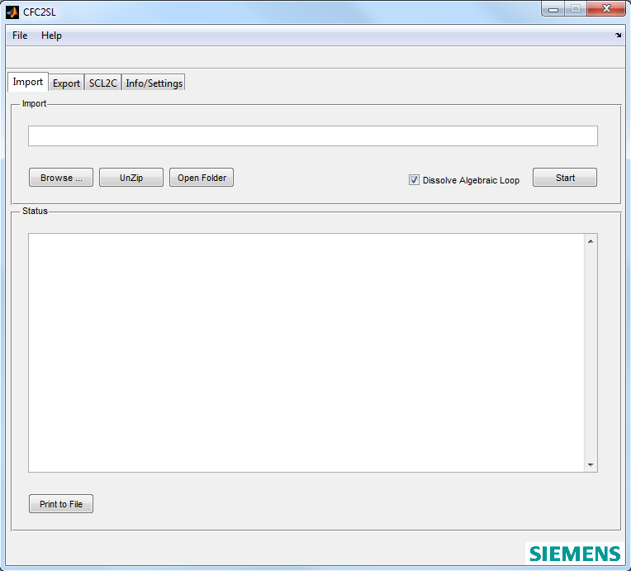
Ausgangslage
Import
Export
SCL2C
Notes:
Import = Import einer Applikationsfunktion nach Simulink (*ba, *xml oder *zip)
Export = Für ein Simulink Chart wird eine xml Datei erzeugt, welche wieder in TIA-Portal importiert werden kann.
SCL2C = Übersetzungs Toll um SCL-Bausteine zu funktional identischen C-Bausteienen zu übersetzten

Slide 7
Vorarbeiten
Entwicklungsumgebung bereitgestellt / installiert
Beste Lösung wurde Evaluiert
Kenntnisse in der Programmiersprache Matlab vertiefen
Notes:
Erklären was Bereitgestellt wurde.
Lösungsweg vor der IPA wegen Zeit Einsparung
Code IMSES Studiert

Slide 8
Evaluation
Drei Möglichkeiten:
Debugger
Schleife
Aufgearbeitete Daten per Schleife

Slide 9
Debugger
Fehlermeldung vom Simulink Debugger verarbeiten.
Es werden alle betroffenen Funktionsblöcke angezeigt.
Notes:
Zu umständlich
Zu kritisch wegen Absturz Gefahr
Kompliziert
Unbrauchbare Anzeige der algebraischen Schleifen

Slide 10
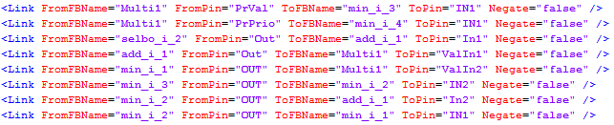
Per Schleife:
5
1
4
4
2
3
3
Normalerweise 50-80 Links pro Chart
Notes:
Verschaltungen in einer xml Export Datei von TIA-Portal
Erklärung Ablauf per Schleife suchen
Bei Grösserer Anzahl Links, exponentieller Wachstum von Anzahl Möglichkeiten.
Braucht zu Lange (Zeit)

Slide 11
Aufgearbeitete Daten per Schleife
FromFBName | FromPin | ToFBName | ToPin
PrioCnv | Out1 | FanSpd | EnIn1
FanSpd | Out2 | Cmpr8 | En4
FanSpd | Out3 | EnSel | EnIn3
Cmpr8 | TknSta | Sel2 | IN1
Cmpr8 | Yctr | Or1 | In2
Cmpr8 | ToHigher | TSeq | ToHi8
Cmpr8 | ToLower | TSeq | ToLo8
EnSel | OUT | PrioCnv | IN2
Or1 | OUT | And1 | IN1
Dmux | Out2 | Or1 | IN1
Dmux | Out3 | TRCtrC | CtrMod
Dmux | Out3 | Or1 | IN2
Dmux | Out3 | TRCtrH | CtrMod
FanDevMod | PrVal | Dmux | K | #NV
FanDevMod | PrVal | Sel1 | K | #NV
FanDevMod | PrPrio | PrioCnv | K | #NV
Not | OUT | And | IN1 | #NV
Tmr | Out | Not1 | IN | #NV
Tmr | Out | Not1 | IN | #NV
TRCtrH | TknSta | Cmpr4 | IN1
TRCtrH | Yctr | Sel2 | In1
TRCtrH | ToHigher | TSeq | ToHi1
TRCtrH | ToLower | TSeq | ToLo1
Hys2 | Out | Or2 | IN2 | #NV
FromFBName | FromPin | ToFBName | ToPin
PrioCnv | Out1 | FanSpd | EnIn1
FanSpd | Out2 | Cmpr8 | En4
FanSpd | Out3 | EnSel | EnIn3
Cmpr8 | TknSta | Sel2 | IN1
Cmpr8 | Yctr | Or1 | In2
Cmpr8 | ToHigher | TSeq | ToHi8
Cmpr8 | ToLower | TSeq | ToLo8
EnSel | OUT | PrioCnv | IN2
Or1 | OUT | And1 | IN1
FromFBName | FromPin | ToFBName | ToPin
PrioCnv | Out1 | FanSpd | EnIn1
FanSpd | Out2 | Cmpr8 | En4
FanSpd | Out3 | EnSel | EnIn3
Cmpr8 | TknSta | Sel2 | IN1
Cmpr8 | Yctr | Or1 | In2
Cmpr8 | ToHigher | TSeq | ToHi8
Cmpr8 | ToLower | TSeq | ToLo8
EnSel | OUT | PrioCnv | IN2
Or1 | OUT | And1 | IN1
TRCtrH | TknSta | Cmpr4 | IN1
TRCtrH | Yctr | Sel2 | In1
TRCtrH | ToHigher | TSeq | ToHi1
TRCtrH | ToLower | TSeq | ToLo1
FromFBName | FromPin | ToFBName | ToPin
PrioCnv | Out1 | FanSpd | EnIn1
FanSpd | Out2 | Cmpr8 | En4
FanSpd | Out3 | EnSel | EnIn3
Cmpr8 | TknSta | Sel2 | IN1
Cmpr8 | Yctr | Or1 | In2
Cmpr8 | ToHigher | TSeq | ToHi8
Cmpr8 | ToLower | TSeq | ToLo8
EnSel | OUT | PrioCnv | IN2
Or1 | OUT | And1 | IN1
Dmux | Out2 | Or1 | IN1 | #NV
Dmux | Out3 | TRCtrC | CtrMod | #NV
Dmux | Out3 | Or1 | IN2 | #NV
Dmux | Out3 | TRCtrH | CtrMod | #NV
TRCtrH | TknSta | Cmpr4 | IN1
TRCtrH | Yctr | Sel2 | In1
TRCtrH | ToHigher | TSeq | ToHi1
TRCtrH | ToLower | TSeq | ToLo1
FromFBName | FromPin | ToFBName | ToPin
PrioCnv | Out1 | FanSpd | EnIn1
FanSpd | Out2 | Cmpr8 | En4
FanSpd | Out3 | EnSel | EnIn3
Cmpr8 | Yctr | Or1 | In2
EnSel | OUT | PrioCnv | IN2
FromFBName | FromPin | ToFBName | ToPin
PrioCnv | Out1 | FanSpd | EnIn1
FanSpd | Out3 | EnSel | EnIn3
EnSel | OUT | PrioCnv | IN2
FromFBName | FromPin | ToFBName | ToPin
PrioCnv | Out1 | FanSpd | EnIn1
FanSpd | Out3 | EnSel | EnIn3
EnSel | OUT | PrioCnv | IN2
FromFBName | FromPin | ToFBName | ToPin
PrioCnv | Out1 | FanSpd | EnIn1
FanSpd | Out2 | Cmpr8 | En4 | #NV
FanSpd | Out3 | EnSel | EnIn3
EnSel | OUT | PrioCnv | IN2
FromFBName | FromPin | ToFBName | ToPin
PrioCnv | Out1 | FanSpd | EnIn1
FanSpd | Out2 | Cmpr8 | En4
FanSpd | Out3 | EnSel | EnIn3
Cmpr8 | TknSta | Sel2 | IN1
Cmpr8 | Yctr | Or1 | In2
Cmpr8 | ToHigher | TSeq | ToHi8
Cmpr8 | ToLower | TSeq | ToLo8
EnSel | OUT | PrioCnv | IN2
Or1 | OUT | And1 | IN1
Dmux | Out2 | Or1 | IN1
Dmux | Out3 | TRCtrC | CtrMod
Dmux | Out3 | Or1 | IN2
Dmux | Out3 | TRCtrH | CtrMod
FanDevMod | PrVal | Dmux | K
FanDevMod | PrVal | Sel1 | K
FanDevMod | PrPrio | PrioCnv | K
Not | OUT | And | IN1
Tmr | Out | Not1 | IN
Tmr | Out | Not1 | IN
TRCtrH | TknSta | Cmpr4 | IN1
TRCtrH | Yctr | Sel2 | In1
TRCtrH | ToHigher | TSeq | ToHi1
TRCtrH | ToLower | TSeq | ToLo1
Hys2 | Out | Or2 | IN2
FromFBName | FromPin | ToFBName | ToPin
PrioCnv | Out1 | FanSpd | EnIn1
FanSpd | Out2 | Cmpr8 | En4
FanSpd | Out3 | EnSel | EnIn3
Cmpr8 | TknSta | Sel2 | IN1
Cmpr8 | Yctr | Or1 | In2
Cmpr8 | ToHigher | TSeq | ToHi8
Cmpr8 | ToLower | TSeq | ToLo8
EnSel | OUT | PrioCnv | IN2
Or1 | OUT | And1 | IN1
Dmux | Out2 | Or1 | IN1
Dmux | Out3 | TRCtrC | CtrMod
Dmux | Out3 | Or1 | IN2
Dmux | Out3 | TRCtrH | CtrMod
TRCtrH | TknSta | Cmpr4 | IN1
TRCtrH | Yctr | Sel2 | In1
TRCtrH | ToHigher | TSeq | ToHi1
TRCtrH | ToLower | TSeq | ToLo1
FromFBName | FromPin | ToFBName | ToPin
PrioCnv | Out1 | FanSpd | EnIn1
FanSpd | Out2 | Cmpr8 | En4
FanSpd | Out3 | EnSel | EnIn3
EnSel | OUT | PrioCnv | IN2
FromFBName | FromPin | ToFBName | ToPin
PrioCnv | Out1 | FanSpd | EnIn1
FanSpd | Out2 | Cmpr8 | En4
FanSpd | Out3 | EnSel | EnIn3
Cmpr8 | TknSta | Sel2 | IN1 | #NV
Cmpr8 | Yctr | Or1 | In2
Cmpr8 | ToHigher | TSeq | ToHi8 | #NV
Cmpr8 | ToLower | TSeq | ToLo8 | #NV
EnSel | OUT | PrioCnv | IN2
Or1 | OUT | And1 | IN1 | #NV
FromFBName | FromPin | ToFBName | ToPin
PrioCnv | Out1 | FanSpd | EnIn1
FanSpd | Out2 | Cmpr8 | En4
FanSpd | Out3 | EnSel | EnIn3
Cmpr8 | TknSta | Sel2 | IN1
Cmpr8 | Yctr | Or1 | In2
Cmpr8 | ToHigher | TSeq | ToHi8
Cmpr8 | ToLower | TSeq | ToLo8
EnSel | OUT | PrioCnv | IN2
Or1 | OUT | And1 | IN1
TRCtrH | TknSta | Cmpr4 | IN1 | #NV
TRCtrH | Yctr | Sel2 | In1 | #NV
TRCtrH | ToHigher | TSeq | ToHi1 | #NV
TRCtrH | ToLower | TSeq | ToLo1 | #NV
FromFBName | FromPin | ToFBName | ToPin
PrioCnv | Out1 | FanSpd | EnIn1
FanSpd | Out2 | Cmpr8 | En4
FanSpd | Out3 | EnSel | EnIn3
Cmpr8 | Yctr | Or1 | In2 | #NV
EnSel | OUT | PrioCnv | IN2
Notes:
Erklärung: Wenn FromFBName nicht in ToFBName vorkommt = Kein Eingang
Wenn ToFBName nicht in FromFBName vorkommt = Kein Ausgang
Daten werden für Abarbeitung Strukturiert. Nach Setzten des Speicherbausteins, link löschen. -> Rest Rausschmeissen.

Slide 12
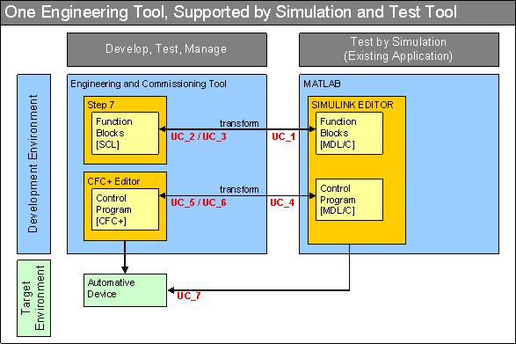
Use-Cases
UC_4.1
UC_4.2
Notes:
Use-Case: UC_ 4 ist der Use Case Charts im Simulink generieren
Die Charts, welche in Simulink importiert werden müssen, sind alle im TIA Export File enthalten. Die Charts werden einzeln nacheinander in Simulinkmodelle übersetzt
M-File: ImportXML.m
Use-Case UC_4.1 Dissolve algebraic Loop
Algebraische Schleifen in den xml Struktur finden und IMSES zurückgeben
Use-Case: UC_4.2 Draw Memory Block
Verschaltungen aufbrechen und Speicherblock einfügen
Link Entwicklungsumgebung cfc-Plänen
Mitte: IMSES
Rechts Testumgebung MATLAB/Simulink

Slide 13
Implementation
Vier Haupt-Funktionen:
dissolvealgebraicLoop
deleteUnrelatedLinks
sortStructList
insertMemoryBlock
Notes:
DissolealgebraricLoop: Hauptfunktion, ruft die anderen auf. (Test auf Linkanzahl)
deleteUnrelatedLinks: Löscht alle Verbindungen, von Blöcken, welche keine Eingänge oder Ausgänge hat
sortStructList: Sortiert die Liste nach Ausgangsblöcke und Reglerblöck. Da diese meistens der Uhrsprung sind einer
algebraischen Schleife.
insertMemoryBlock: Setzt im XML Struct bei dem ersten link ein Parameter, Link wird gelöscht. Alle Involvierten per
deleteUnrelatedLinks werden gelöscht.

Slide 14
Test Ergebnisse
Wichtigste Tests wurden bestanden
Wenn Fehler, dann meistens in IMSES-Tool
Tool ist lauffähig und gibt bei Fehler verständliche Fehlermeldungen aus
Testergebnis | Anzahl | %
Bestanden | 7 | 78
Teilweise | 1 | 11
Nicht Bestanden | 1 | 11
Total | 9 | 100
Notes:
Tests bestanden

Slide 15
Folgeprojekte IMSES
Beheben der Fehler während der Test-Phase
Implementierung zur Erkennung der Interchart - Verschaltungen
Abklärungen wegen MP1.2 (Nested-Charts)

Slide 16
Ups and Downs
Downs:
Dokumentation hat länger gedauert
UML 1.0 Zeichentool
Ups:
80 Stunden nicht überschritten
Implementation ist gut Verlaufen
Testen verlief gut
Realisieren der Arbeit hat Spass gemacht

Slide 17
Schlusswort
Erweiterung funktionsfähig
Gute grösse der
Abschlussarbeit
Produktive Nutzung bei
Siemens Systemapplikationen
Zufrieden mit der Arbeit
Phase | Soll (h) | Ist (h) | Diff. (h)
Planung | 3.3 | 3.45 | 0.15
Dokumentation | 20 | 30 | 10
Experten Besuch | 1.5 | 1.5 | 0
Analyse und Design | 8.5 | 9 | 0.5
Implementation | 19 | 17.75 | -1.25
Testing | 9 | 8.25 | -0.75
Diverses | 7 | 4.95 | -2.05
Abschluss | 4.5 | 4 | 0.5
Total | 72.8 | 78.9 | 6.1

Slide 18

Vielen Dank für Ihre Aufmerksamkeit

